Slide 1



Slide 2


Concentración de profesionales de la medicina en los grandes
centros urbanos
Preferencia hacia las especialidades mejor remuneradas y menos
exigentes
Descenso en los ingresos a residencias por parte de médicos recién
recibidos, debido a otras opciones laborales rápidas, en detrimento
de la necesaria formación de posgrado
Incremento de la demanda en los centros públicos ante el
achicamiento del sector privado

Slide 3



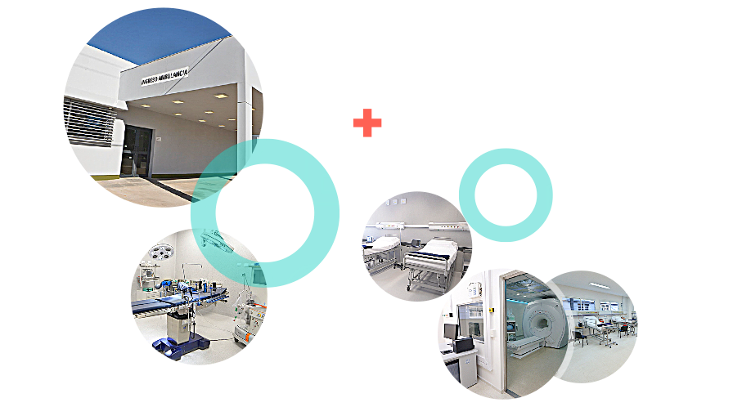

Inversión en infraestructura y equipamiento
Nuevos hospitales
Ampliación y remodelación
de los existentes
Más equipamiento

Slide 4

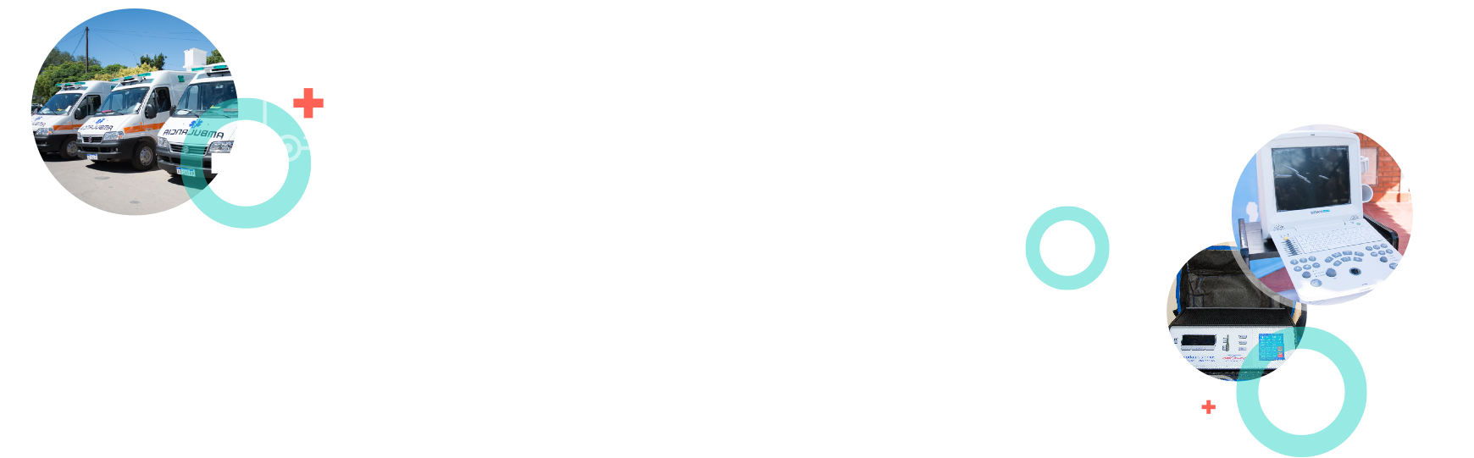

Refuerzo del sistema de traslados
Más de 90 ambulancias entregadas
Entrega de aparatología médica
Apoyo a los centros de salud municipales
Convenios para equipamiento, infraestructura
y recursos humanos

Slide 5



Slide 6

Garantizar el acceso a la salud, en todo el territorio provincial
Fomentar el compromiso y el arraigo de los profesionales
médicos con la comunidad en la que se forman y prestan
servicio
Obtener una formación adecuada a las necesidades de la
población, con conocimientos básicos para brindar la primera
atención en clínica, pediatría, obstetricia, urgencias y
medicina comunitaria
Jerarquizar la figura de los médicos y médicas familiares, que
son los que están más cerca de su comunidad

Slide 7



Se instrumenta a través de una residencia destinada a médicos y médicas recién recibidos (hasta
35 años)
Formación de posgrado, con certificado oficial y título
Universitario de especialista en MEDICINA GENERAL Y FAMILIAR
Duración: 3 años
Primera cohorte: 150 becas

Slide 8

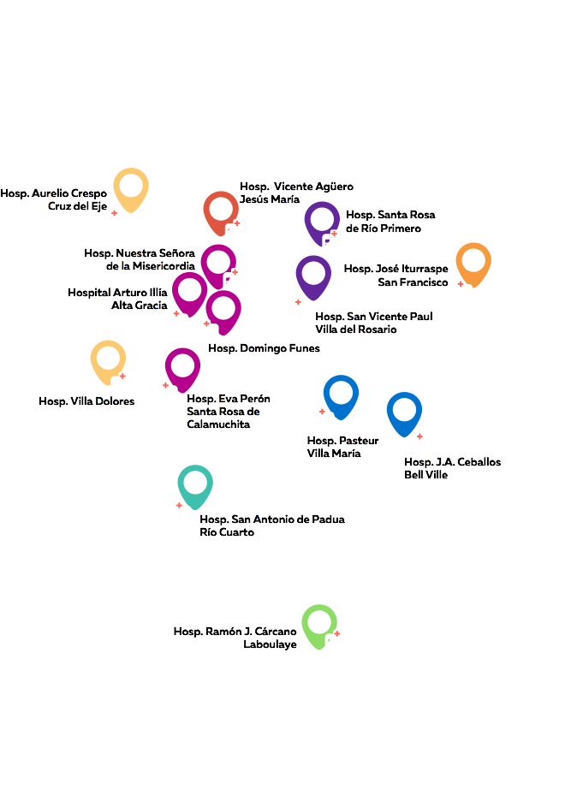


Se cursa en centros
de salud municipales
y en hospitales
provinciales del interior,
organizados en
8 regiones
Región Noroeste
Región Noreste
Región Centro Norte
Región Centro
Región Centro Este
Región Sureste
Región Suroeste
Región Sur

Slide 9

Al finalizar la formación:
Servicio público: Por contrato, prestará tres años de servicio
en la misma localidad.
Concluido ese período, el objetivo es la contratación
permanente por parte del municipio

Slide 10

Beca de residentes más subsidio municipal, con el que se duplica
el monto percibido por mes durante los tres años de formación
Cobertura de Apross
Acompañamiento en formación continua por parte de los hospi-
tales provinciales y las facultades de medicina

Slide 11

$ 97.500.000 al año por cohorte
(a través de FOFINDES)
Los municipios colaboran con alojamiento, alimentación y transporte, en relación
a las rotaciones de los profesionales, y con un porcentaje de la beca.

Slide 12


